Slide 1
Udsyn: Den globale økonomi
Jesper Rangvid
Professor, CBS
www.Rangvid.com Blog.Rangvid.com
Landbrug og fødevarer
19. September 2023

Slide 2
Danmark
Inflation
Renter

Slide 3
Hvorfor? Globalt
Inflation
Renter

Slide 4
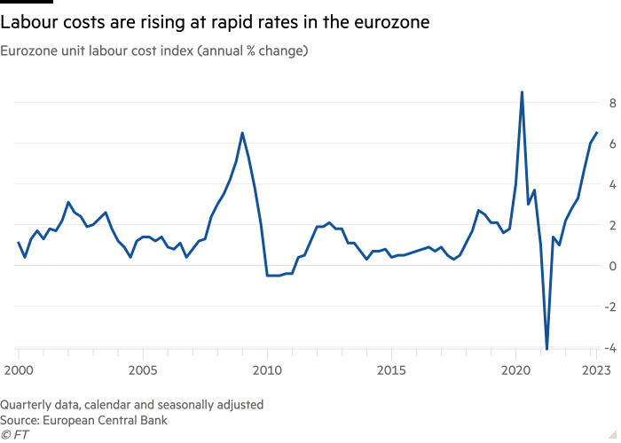
Har vi fået bugt med inflationen? Europa
Kerneinflation
Lønstigninger

Slide 5
Har vi fået bugt med inflationen? USA
1970erne
I dag

Slide 6
Frygten – men vil forhåbentlig ikke ske

Slide 7
Ingen recession (endnu). USA
Pæn økonomisk vækst
Opjusterede forventnigner

Slide 8
Årsag: Stor opsparing
Opsparingskvote USA
Ekstra opsparing, % af BNP

Slide 9
Opbremsning men ikke krise. USA
Overudbud af jobs
Kreditkortlån, overskredent betalingsfrist
(Jobs+ledige jobs) – arbejdsstyrke, mio.

Slide 10
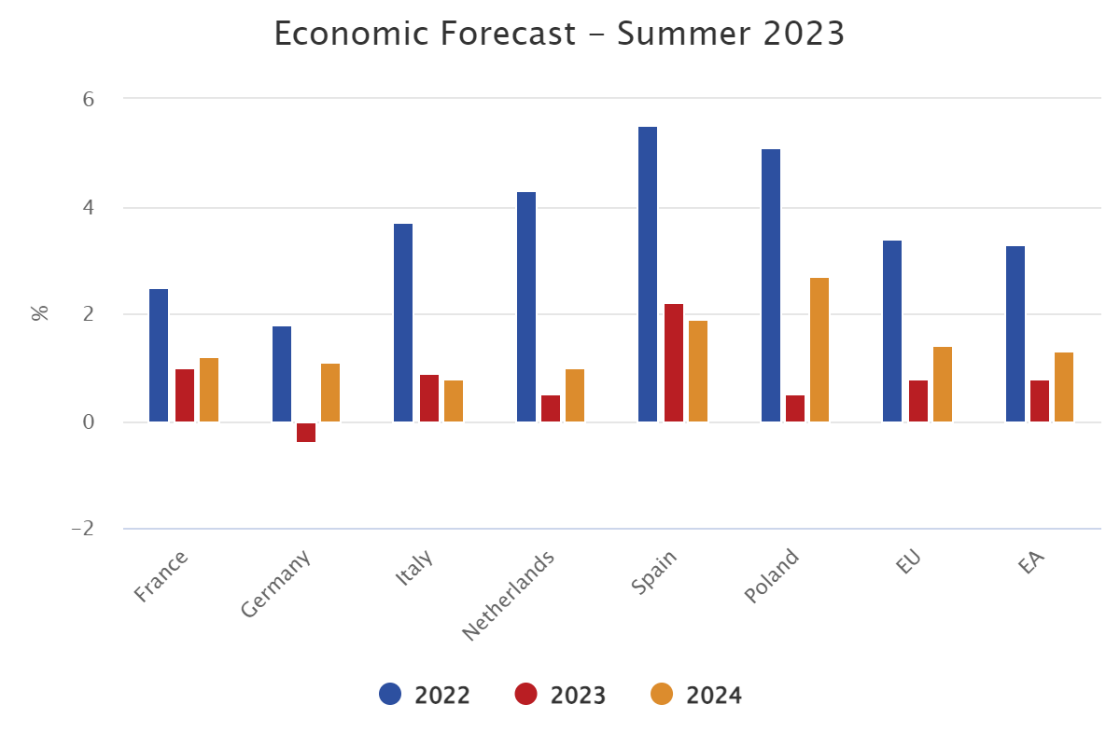
Opbremsning i Europa

Slide 11
Konklusionen
Inflation kommet ned, men underliggende inflationspres (arbejdsmarkedet) stadig højt.
Den økonomiske situation (i USA) bedre end forventet.
Stor opsparing fra pandemien har holdt hånden under økonomien.
Europa og Kina mere udfordret fremadrettet.

